Slide 1
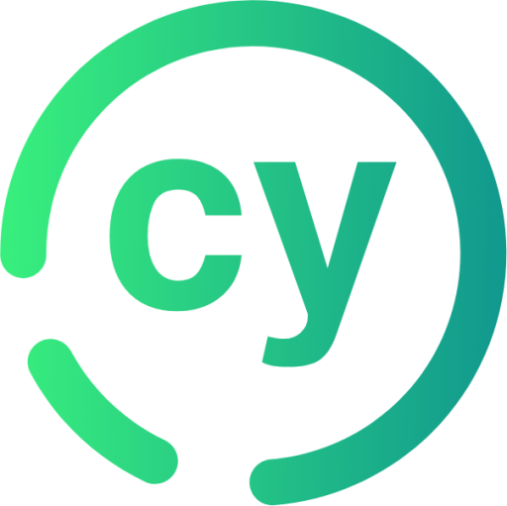

Тестируем свои нервы: опыт перехода с cypress на playwright
Дмитрий Макаркин, 2024
1

Slide 2
Альфа-Онлайн - веб-версия банка для физических лиц
40+ команд, 70+ фронтенд разработчиков, 40+ UI сервисов, 60+ виджетов
Фронтенд Тех лид для core команд
Улучшаем, ускоряем, обеспечиваем качество и непрерывность доставки

Slide 3
Кратко про уровни тестирования и что у нас
Почему cypress?
Почему НЕ cypress?
Выводы и рекомендации
Demo

Slide 4
Уровни тестирования
Медленнее
Сложнее в реализации
Важнее для бизнеса
Быстрее
Проще писать
Более гранулярные
e2e ( ~ min )
Integration ( ~ s )
Unit ( ~ ms )

Slide 5


Что у нас?
Jest - для утилит, хуков и виджетов
Cypress - интеграционные тесты

Slide 6


Почему cypress?
Заходит в 80% кода и позволяет покрыть большую его часть меньшим количеством тестов
Тесты более репрезентативны, можно пощупать в браузере
Легко писать и поддерживать

Slide 7
Интеграционные тесты?
Тестирование в рамках 1 микро-фронтенда
Тестируем пользовательские сценарии
Мокаем API / блочим запросы в CDN (нет доступа в сеть на CI)

Slide 8
Библиотека для тестирования
mockApiMethod
mockGetFeatures
mockAlfaMetric
waitAlfaMetric
mockBridgeToAm
disableNetwork
enableNetwork
…

Slide 9
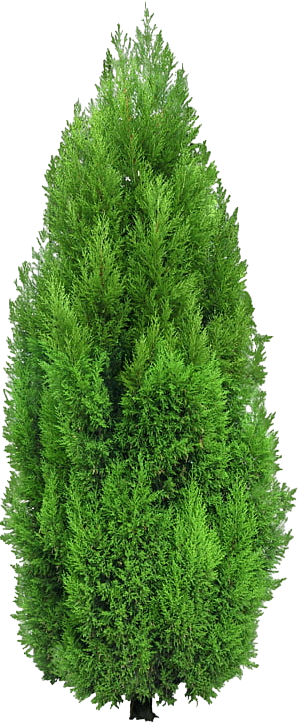
В какой-то момент мы оказались с…
Своя библиотека с общими утилитами и командами
Пачка сторонних пакетов
Не обновлялся ~1,5 года
Сложно писать стабильные тесты
Своеобразный синтаксис и медленные тесты, запускаемые в Electron-e
1 поток из коробки

Slide 10
Пора обновляться!
Нужно обновиться до Cypress v12+
Запускать тесты в Chrome

Slide 11
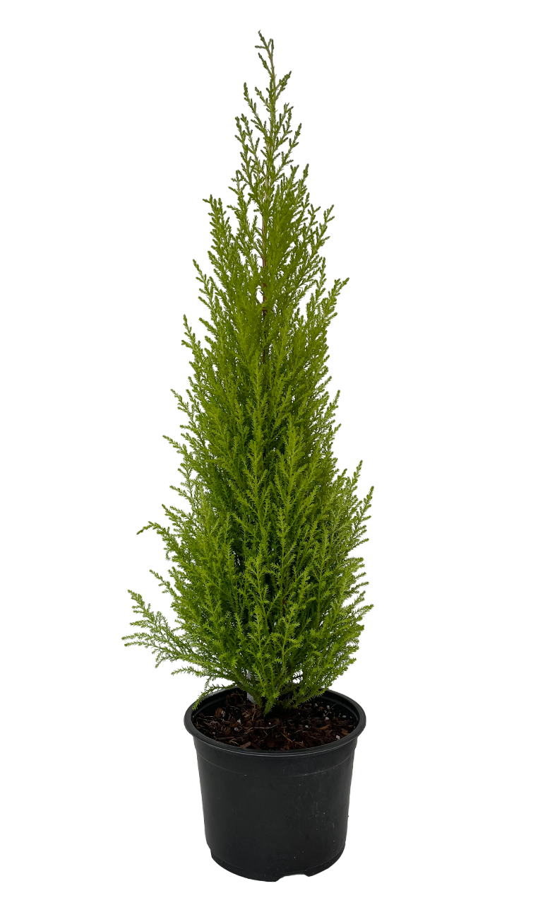
Что получили?
С обновлением версии и запуском в Chrome тесты действительно стали проходить быстрее
Новый интерфейс в open режиме
Ушли некоторые баги и…
Сломался offline режим
Сломалась некоторые тесты
Пришлось поднять ещё на несколько минорок, потому что перестали запускаться тесты на 117 версии хрома
Ускорение не драматическое

Slide 12
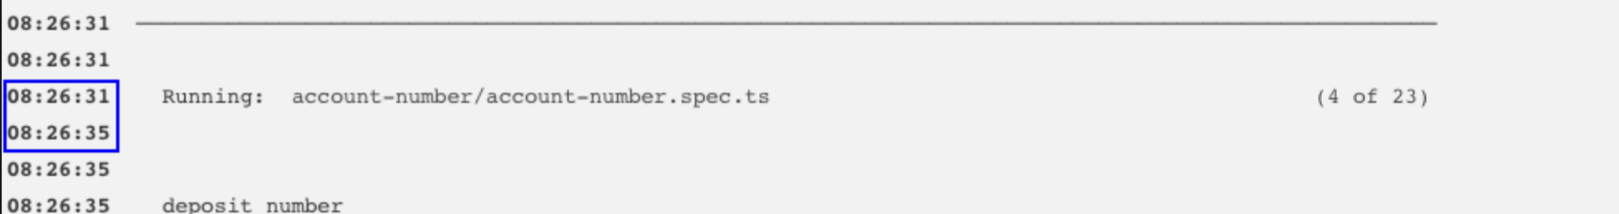
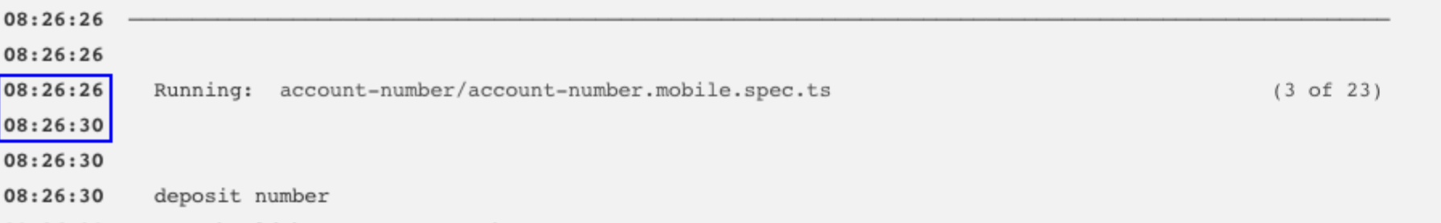
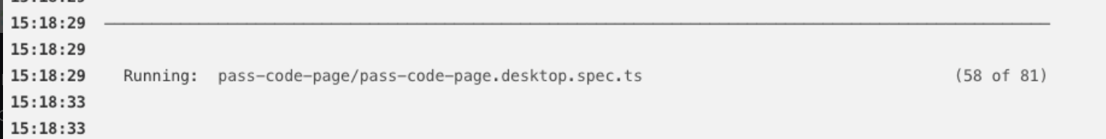
Jenkins

Slide 13
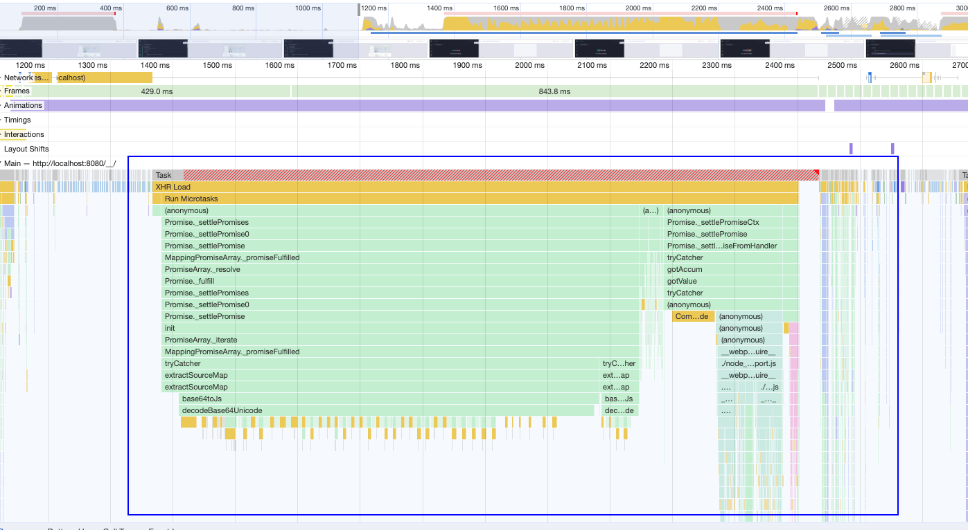
DevTools

Slide 14
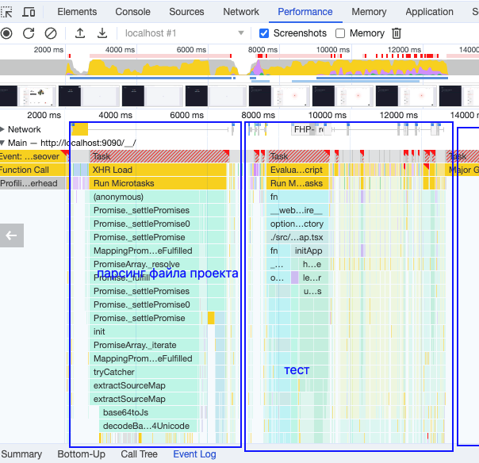
DevTools

Slide 15
Нестабильные тесты
Тесты, связанные со скроллом
Проверка скелетонов
Некорректное мокирование (после вызова, только часть запросов замокано)
Много тестов изначально написаны не очень корректно
Исторически тесты были «зависимыми», включение флага «testIsolation» ломало часть тестов

Slide 16
К чему пришли
В самом крупном проекте > 700 тестов, выполнение 40-60 минут
Регулярно появлялись какие-то нестабильные тесты и приходилось по пол дня собирать релизную сборку
Постоянно растёт количество кода и количество тестов
Регулярный рефакторинг и оптимизации координально не решали проблему

Slide 17
А что если переписать тесты?

Slide 18
Playwright
Поддерживается Microsoft
Сделано разработчиками Chrome Dev Tools, Puppeteer
Интуитивно-понятный синтаксис в целом
Позволяет распределять тесты в рамках projects (фильтр на тесты, разные настройки)
Параллельный запуск в N потоках

Slide 19
Возможности
Плюсы Playwright
Параллелизм по-потокам
Встроенная фильтрация по-проектам
Встроенный старт веб-сервера
Возможность собирать покрытие средствами v8
Авто-ожидание и методы ожидания
Проверка скриншотов
Расширение базовых сущностей test, expect
Тест step, series
Минусы
менее привлекательный кастомный UI
отсутствие sinon (stub, spy) из коробки

Slide 20
Как переписывать
Добавить фильтрацию в projects по мобильным, десктопным, скриншот тестам
Поддержать существующие команды из библиотеки
Добавить кастомные expect-ы
Поддержать вычисление покрытия
Поддержать скриншот тесты
Поддержать добавление sinon, кастомных утилит для отслеживания вызовов
Переписать тесты в самой библиотеке
Провалидировать, какой код можно удалить (например, переход в offline/online режим, кастомные методы для проверки текста)

Slide 21
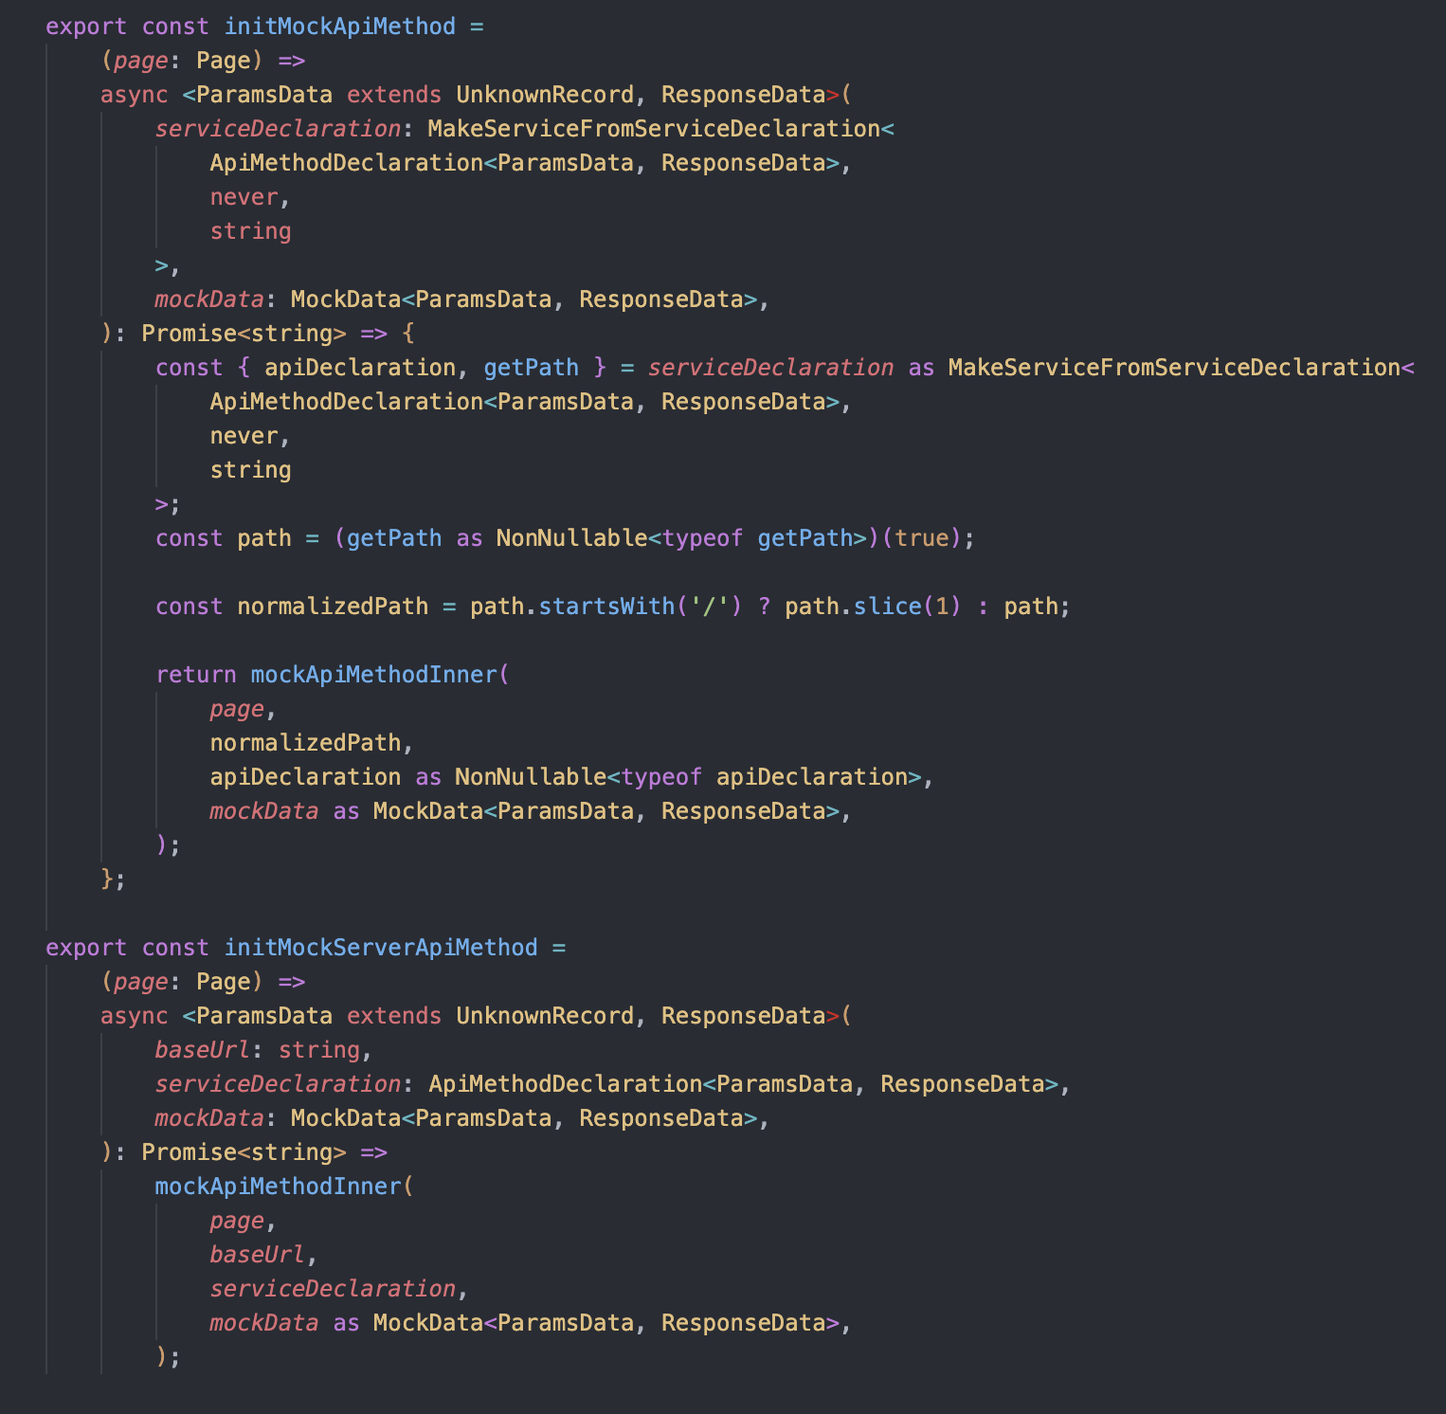
mockApiMethod

Slide 22
Сложности (пример mockApiMethod)
1 метод трансформируем в 2 отдельных (для клиенских и серверных запросов)
Поддержать новый синтаксис: await page.route(`*/**${path}`, async (route, request) => {})
Поддержать параметры в виде регулярок
Поддержать encoded параметры
Поддержать вызовы с одинаковым путём, но разными методами (GET, POST)
Поддержать обработку ошибок

Slide 23
Результаты POC
Число воркеров | Cypress (NodeJS 18, Jenkins), сек | Playwright (NodeJS 18, Jenkins), сек
1 воркер (31 тест) | 50 | 35
1 воркер (31 тест) | 53 | 30 (без покрытия)
2 воркера (31 тест) | -
2 воркера (31 тест) | - | 17 (без покрытия)
Замеры без покрытия и с покрытием проводились в разные периоды времени

Slide 24
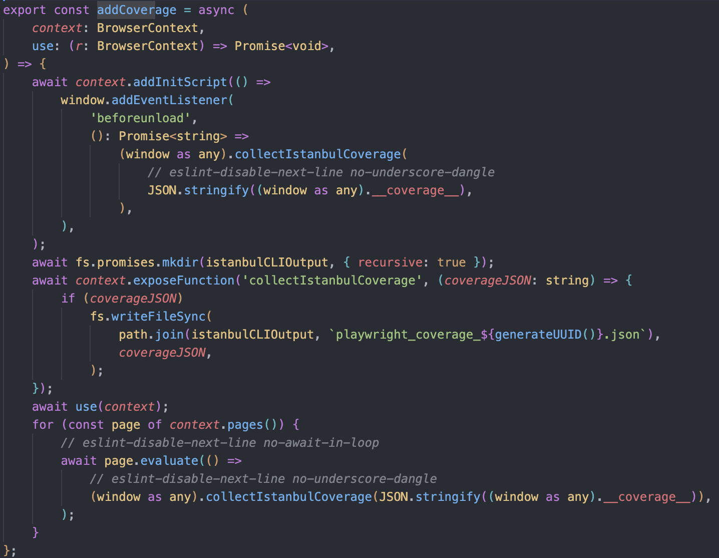
Покрытие
Используем instanbul
Код инструментируется с помощью babel-plugin-istanbul
В fixture добавляется хук для контекста страницы addCoverage

Slide 25
Скриншот тесты
Шрифты локально и на CI должны совпадать
Запускайте такие тесты в докер контейнере образа на базе того, который используется на CI
FROM <образ на CI>
# Установка Playwright
RUN yarn add playwright@1.44.1
# Установка необходимых зависимостей
RUN npx playwright install-deps
# Установить браузеры
RUN npx playwright install
# Установка корректных прав на директорию .cache/ms-playwright
RUN mkdir -p ~/.cache/ms-playwright \
&& chmod -R 777 ~/.cache/ms-playwright
Такой образ придётся поддерживать

Slide 26
Выводы
Время выполнения тестов 1 к 1 уменьшилось на ~25-30%
Время выполнения тестов в самом крупном проекте с учётом рефакторинга и выполнения на 2 потоках уменьшилось до 4 раз (~40-45 минут -> ~10минут)
Появился удобный allure-reporter - работает в Jenkins
Тесты стали более стабильными и предсказуемыми - не надо часами пытаться собрать релиз

Slide 27
Рекомендации
Разрешите 1 retry не тест
Сразу сложно учесть всё - приходится делать фиксы в моменте
Для миграции стоит пользоваться конвертером и chat gpt
Необходимо подготовить гайд по миграции, в идеале написать скрипт
Необходимо подготовить документацию с примерами
Необходимо проводить презентации и воркшопы

Slide 28
Кому это нужно??
Ответьте на вопрос: зачем это нужно вашему проекту / бизнесу?
Прикиньте, оправданы ли затраты
Если у вас маленький или среднего размера проект, то скорей всего вы можете просто немного оптимизировать существующие тесты
Если у вас древний проект, скорей всего вам это не нужно
Если у вас редкие релизы, скорей всего вам это не нужно

Slide 29
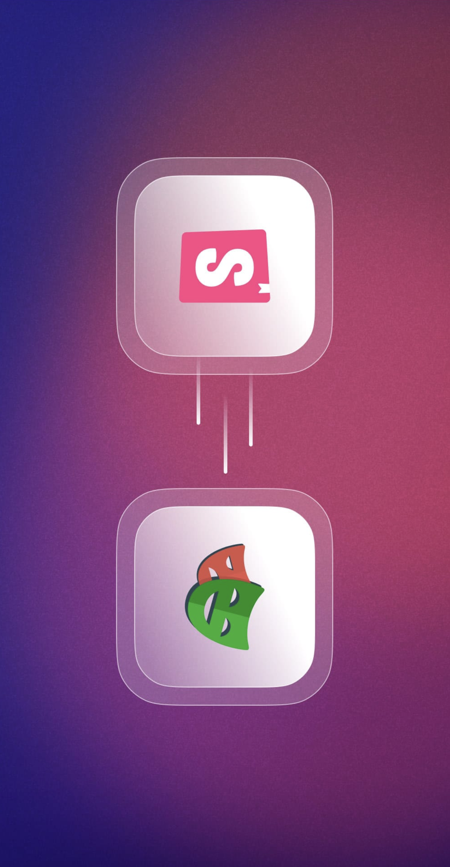
Компонентное тестирование
Лучше использовать для виджетов и / или в библиотеках компонентов
Есть интеграция со storybook
Под капотом используется vite для сборки
Для компонентов из cjs библиотек помогает
ctViteConfig: {
build: {
commonjsOptions: { transformMixedEsModules: true },
},
},

Slide 30
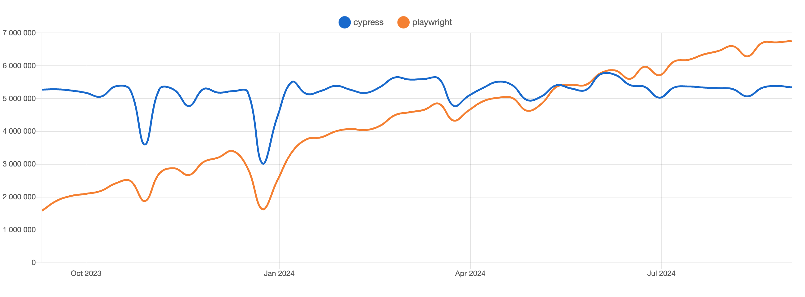
Тренд

Slide 31
Ссылки
Демо https://github.com/makdv/playwright-demo
Allure репортер https://allurereport.org/docs/playwright/
Monocart репортер (может в v8 coverage) https://github.com/cenfun/monocart-reporter/tree/main?tab=readme-ov-file#code-coverage-report
Интеграция со сторибуком https://storybook.js.org/blog/portable-stories-for-playwright-ct/
Cypress 2 Playwright https://www.cy2pw.com/
Cypress 2 Playwright конвертер https://demo.playwright.dev/cy2pw/

Slide 32

Demo

Slide 33
Вопросы?

